Slide 1
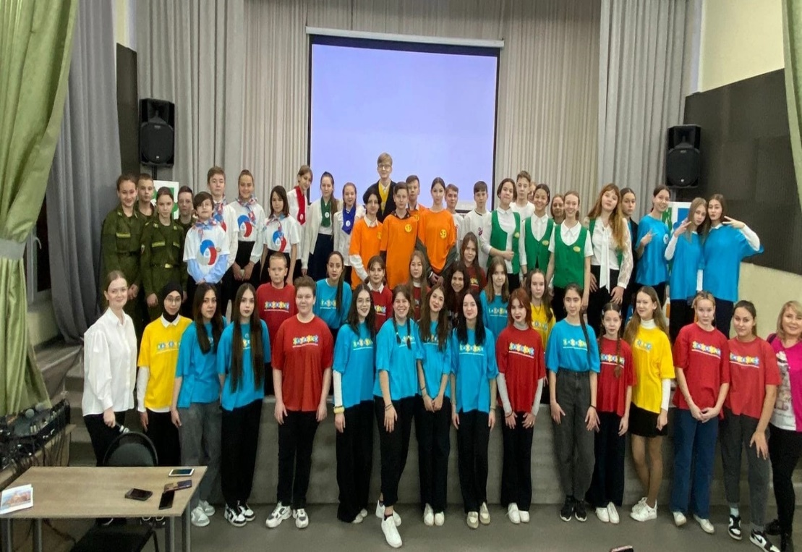
Квест-игра «Моя Профессия»
В Центре «Заречье» Кировского района г.Казани состоялась квест-игра
«Моя профессия-Мой выбор»
Игру подготовил и провели активисты
Ассоциации ДОО и ШУС «Мое Заречье»
под руководством наставников для
активистов школ Кировского района.
Тема квеста дала возможность ребятам ещё
раз задуматься об ответственности за выбор
будущей профессии и определить для себя
вектор развития.

Slide 2
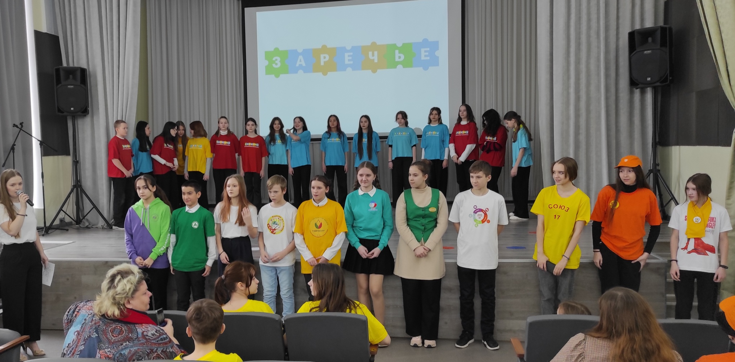
Старт квест-игры «Моя профессия-Мой выбор»

Slide 3
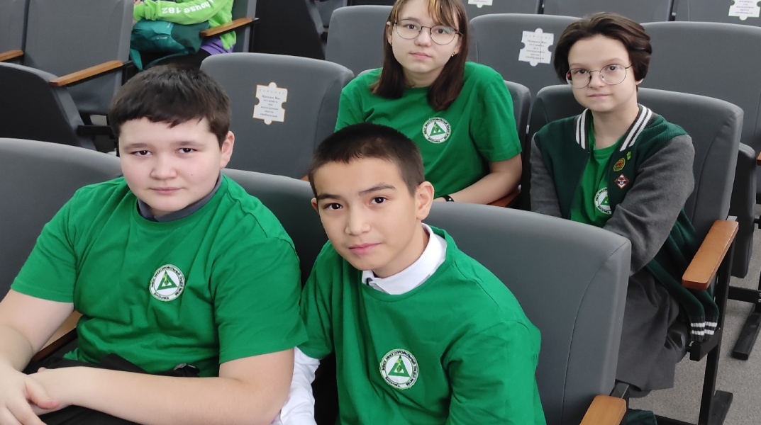
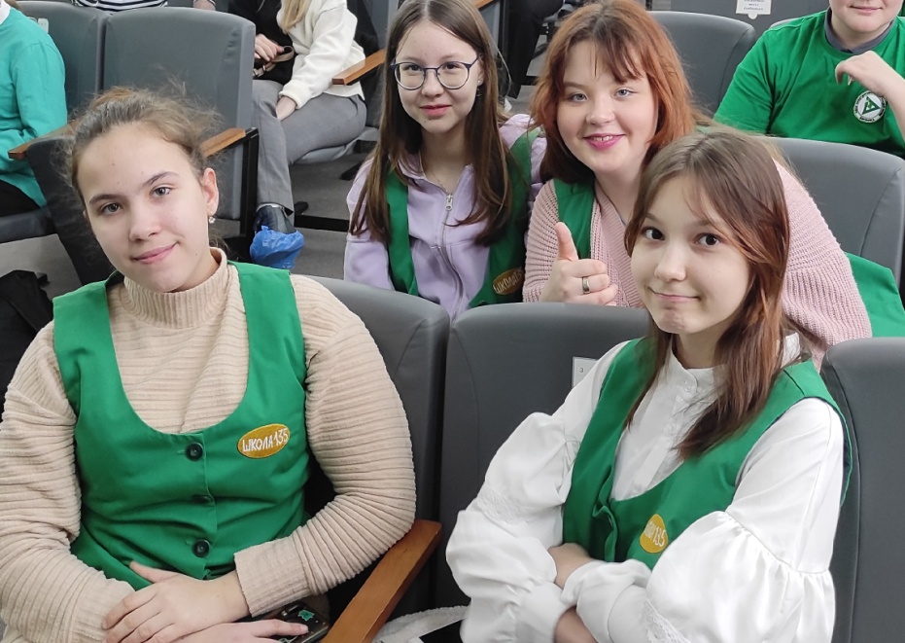
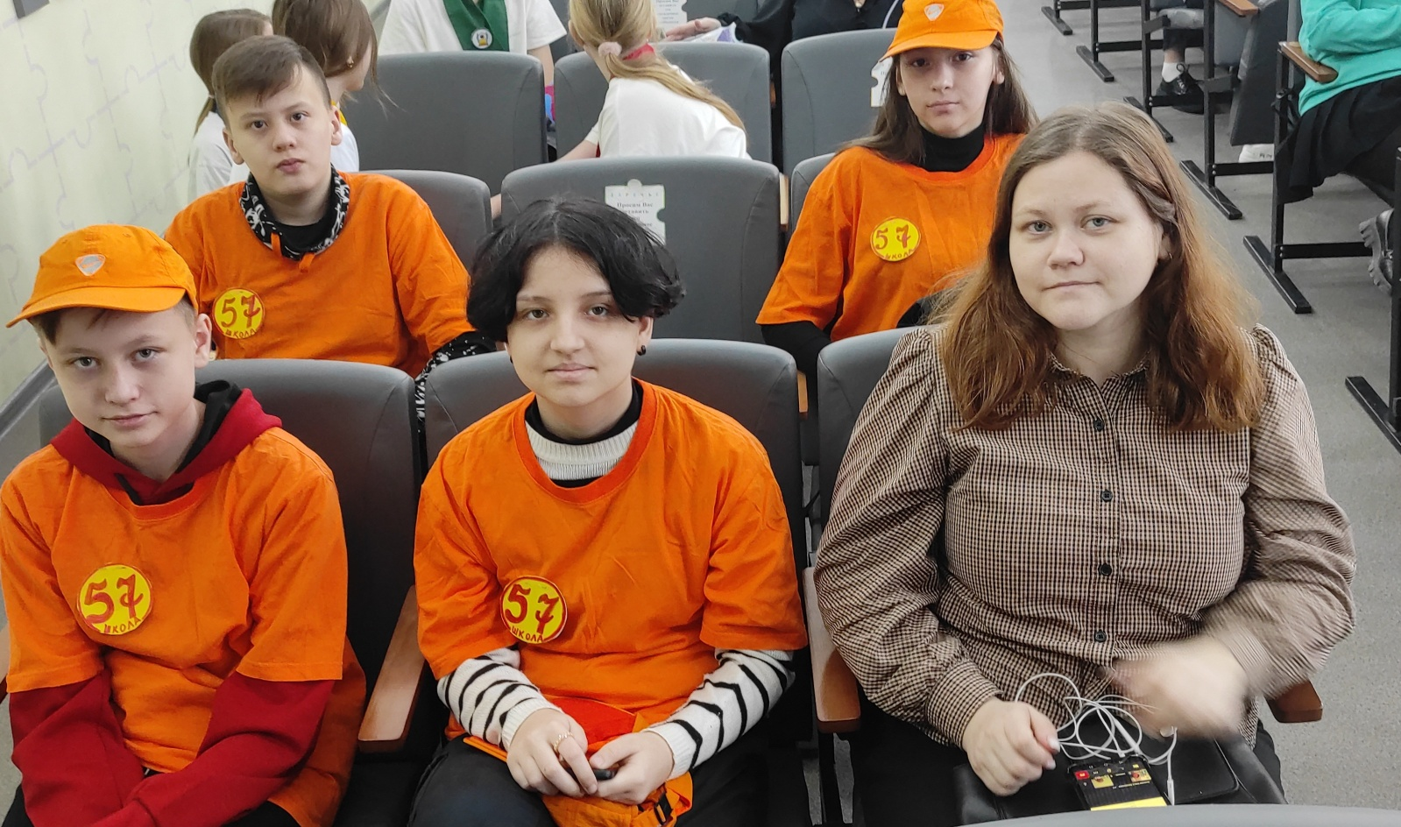
Активисты ДОО и ШУС
школ Кировского района
к игре готовы!

Slide 4
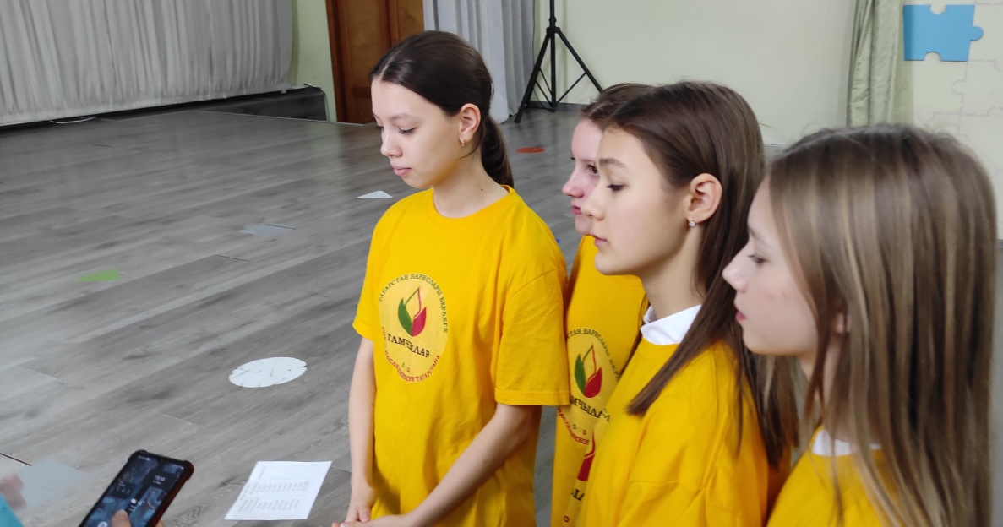
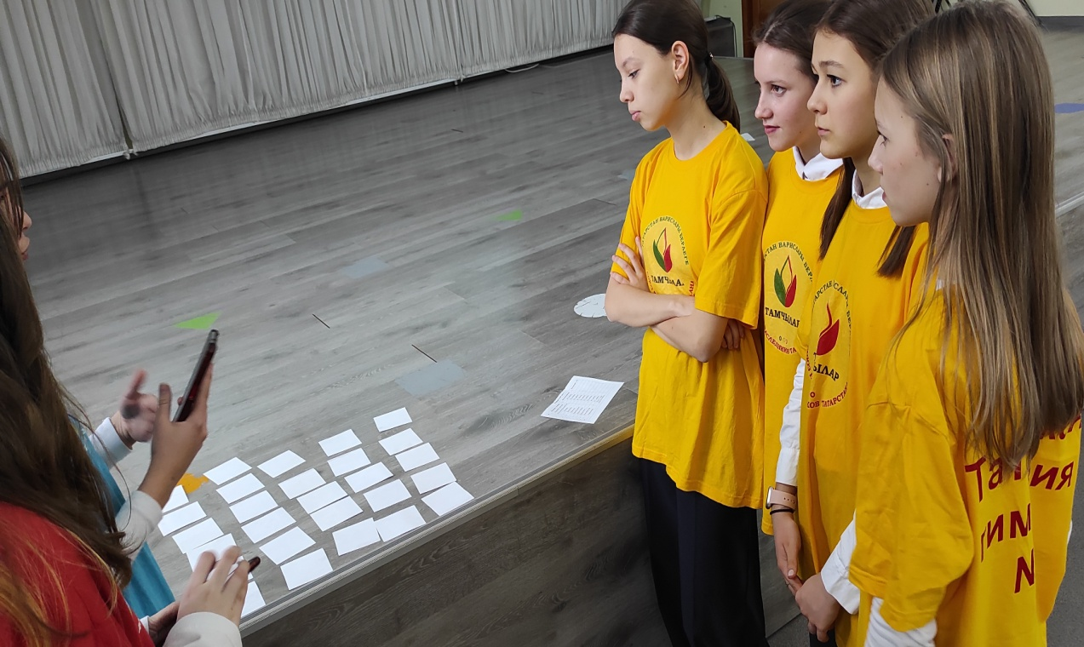
Работа секций игры
«Моя профессия-Мой выбор»

Slide 5
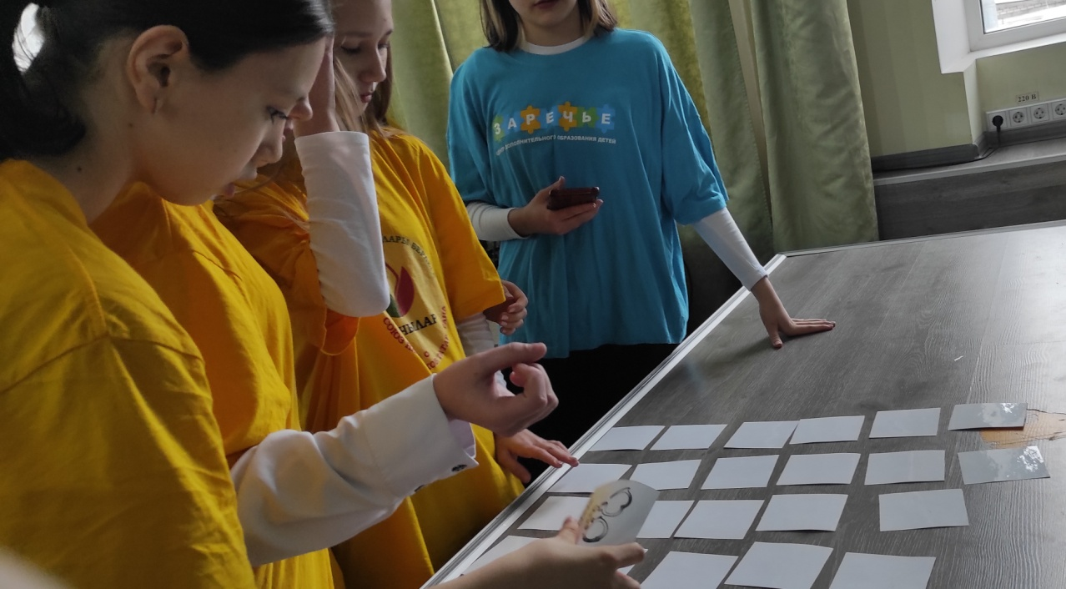
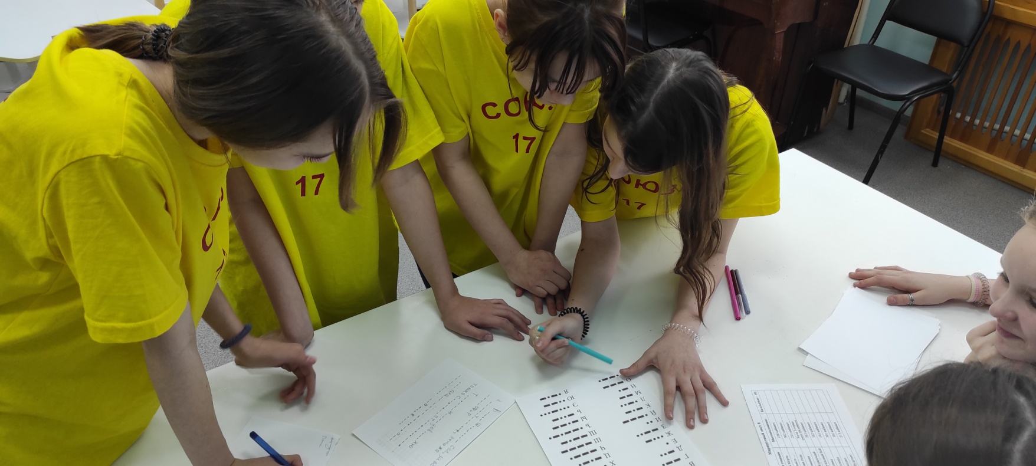
Работа секций игры
«Моя профессия-Мой выбор»

Slide 6
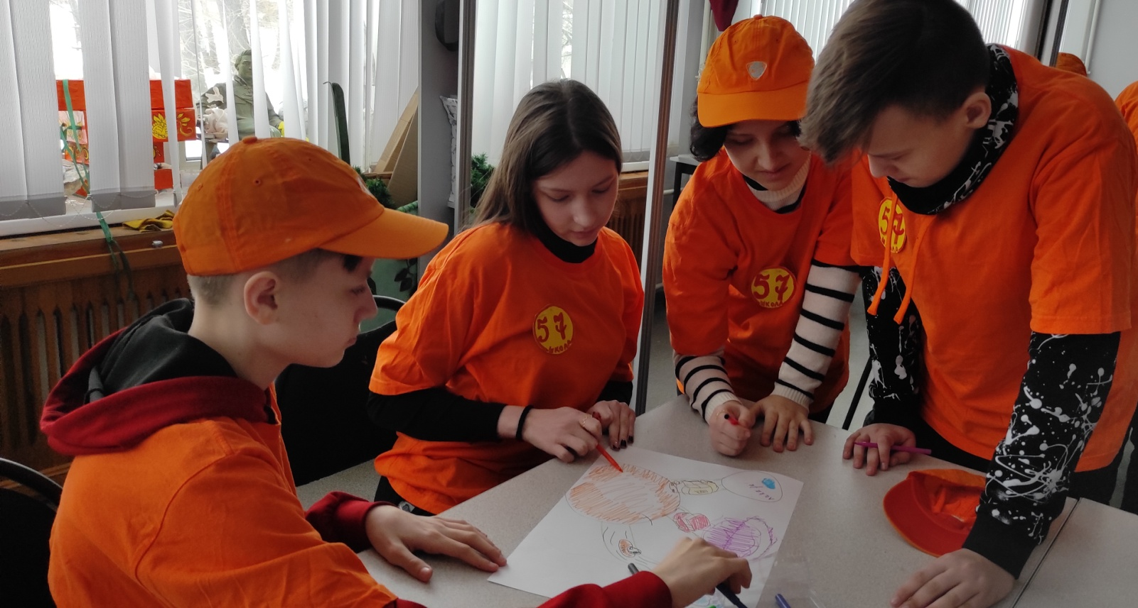
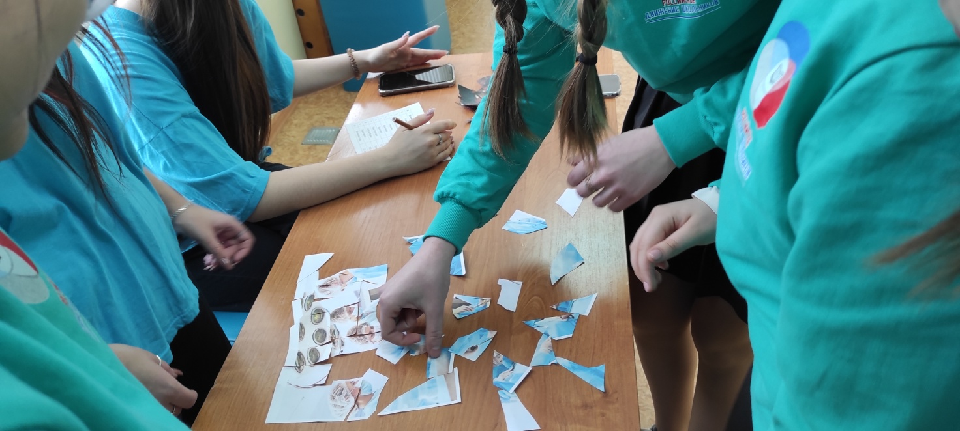
Работа секций игры
«Моя профессия-Мой выбор»

Slide 7
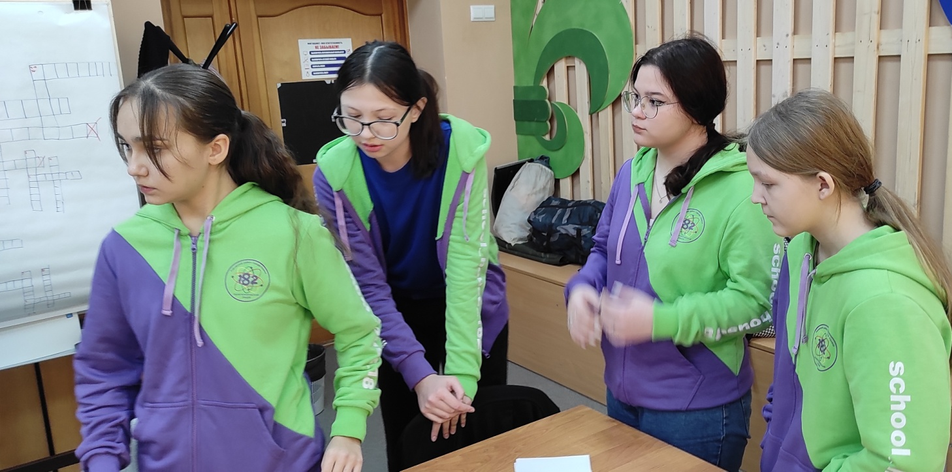
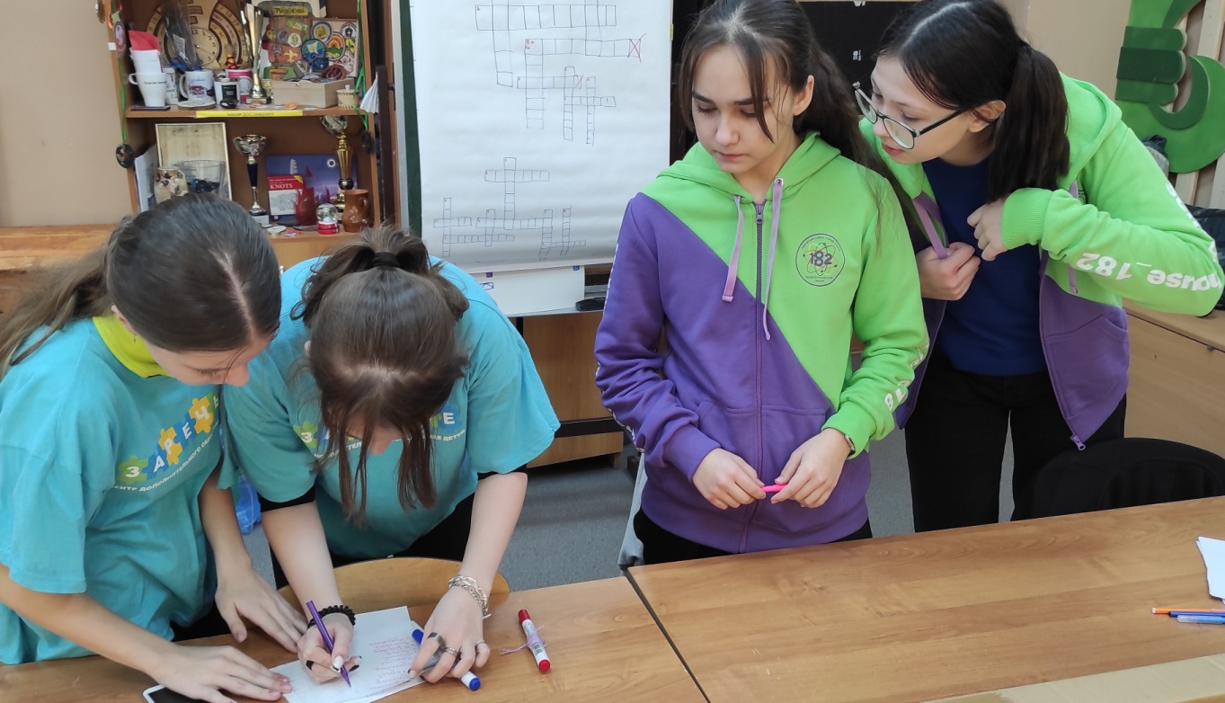
Работа секций игры
«Моя профессия-Мой выбор»

Slide 8
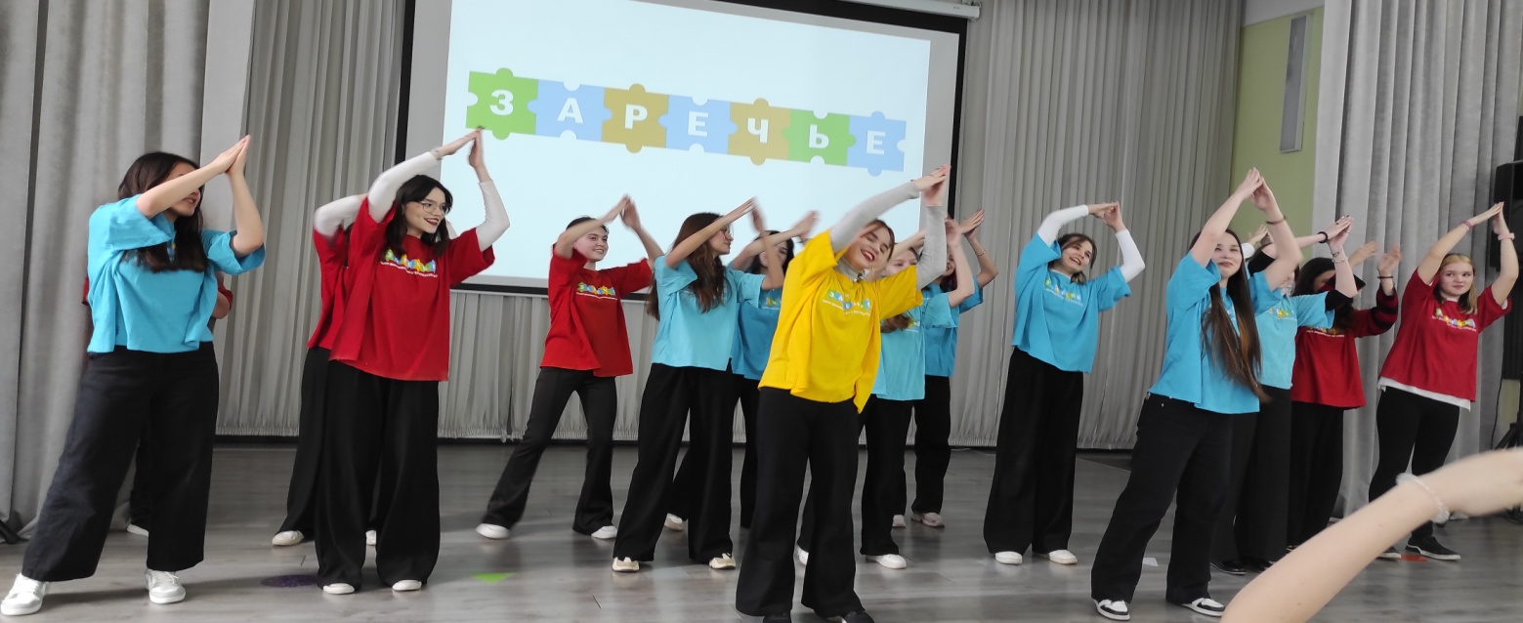
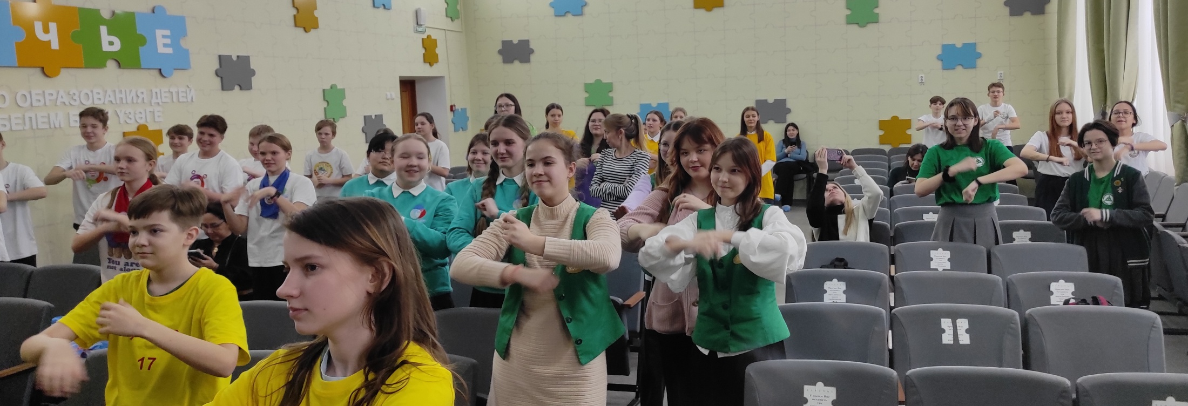

Slide 9
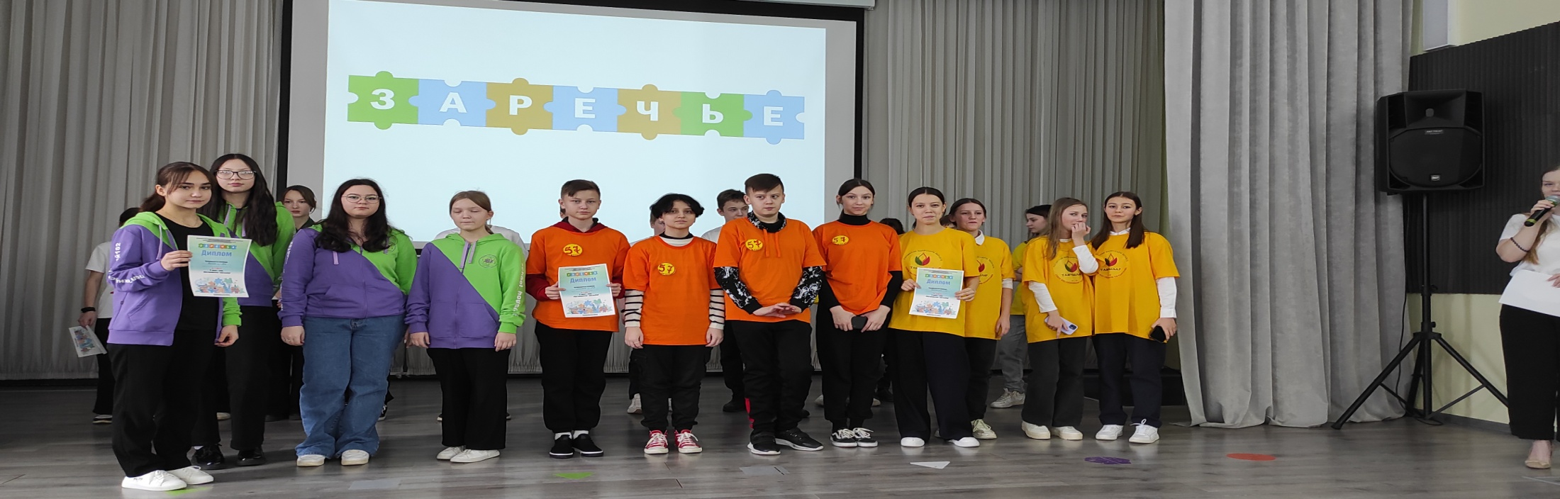
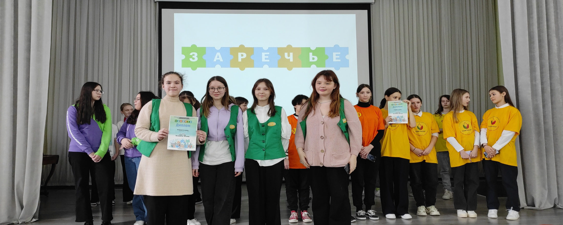

Slide 10
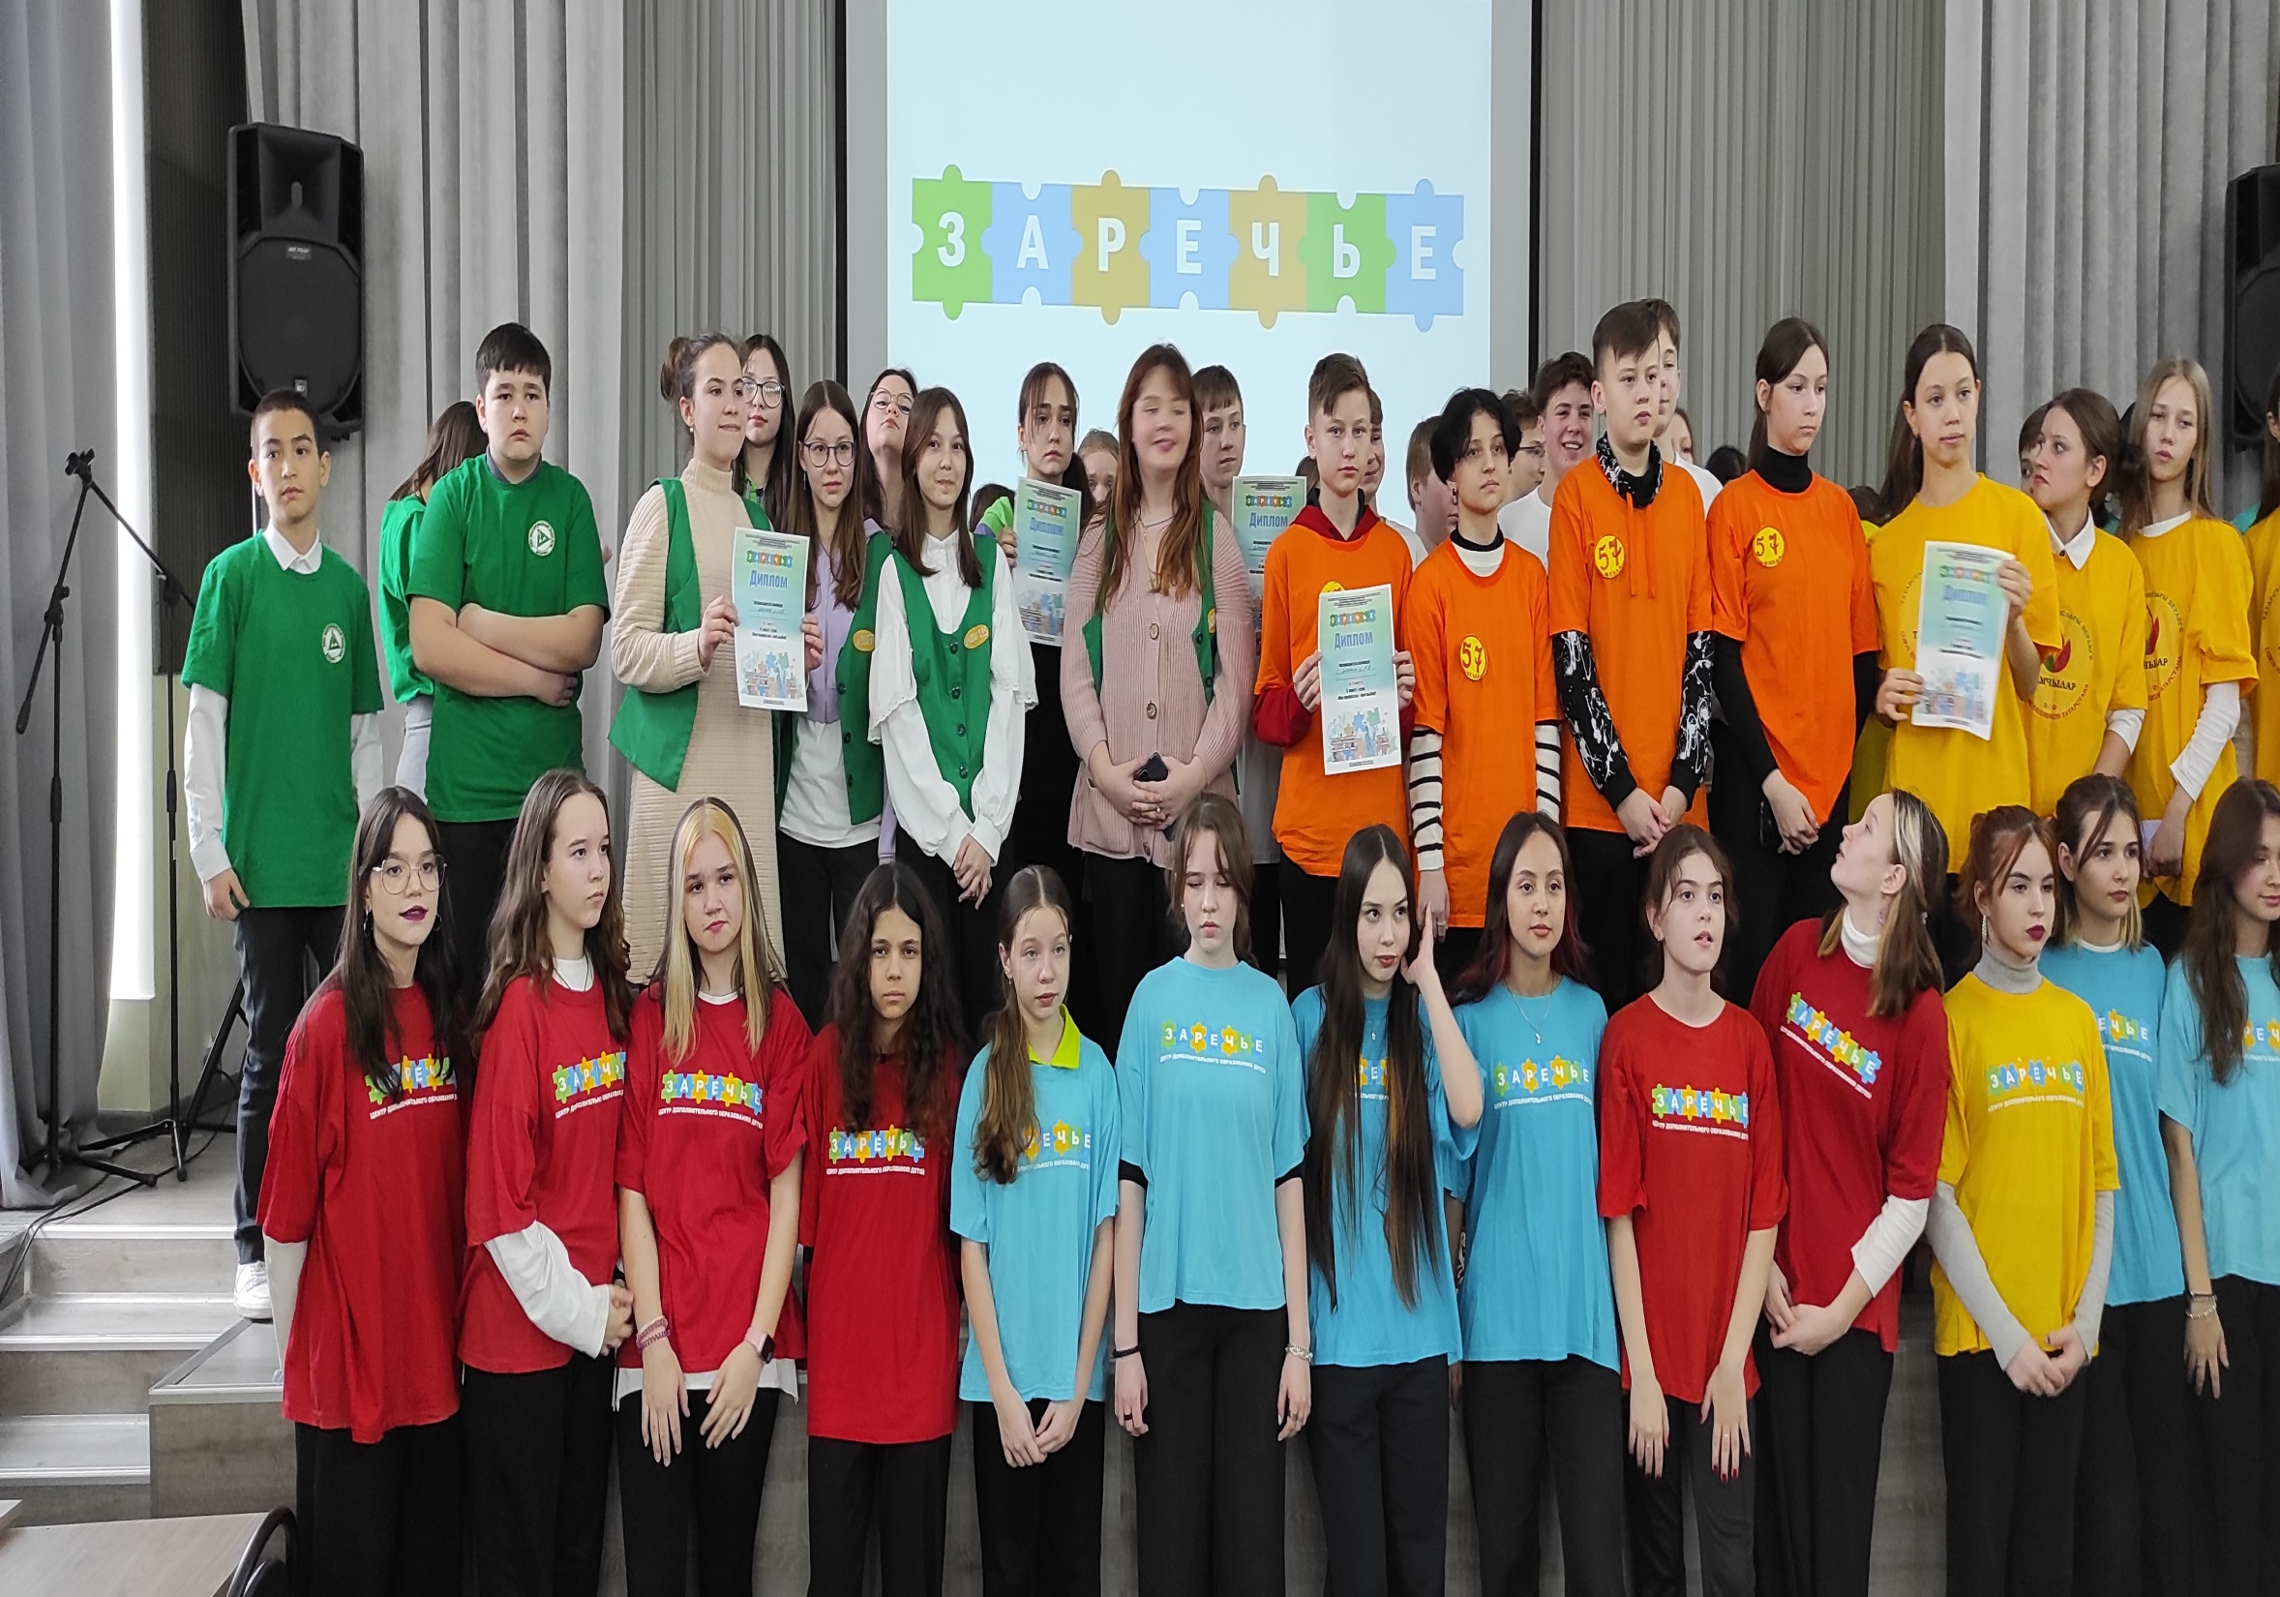

Slide 11
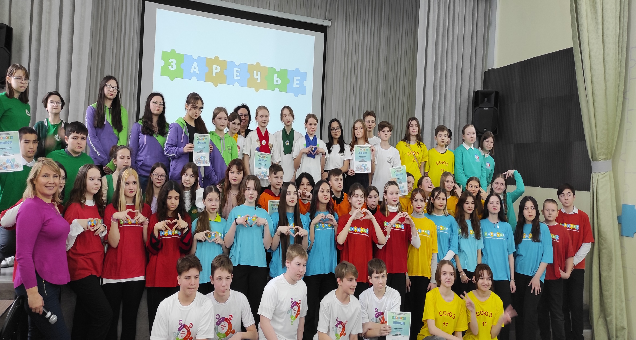
Итоги игры – «Мы первые и лучшие!»

Slide 12
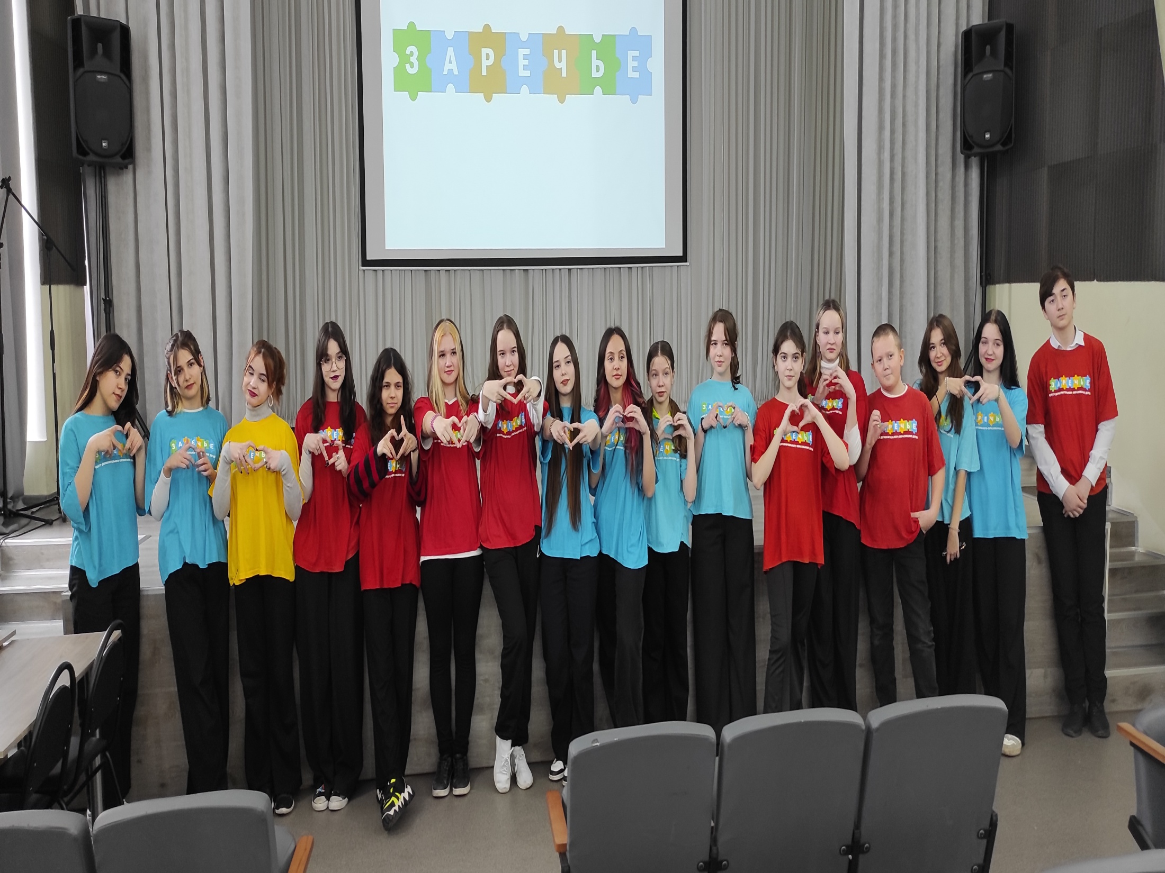
Актив ассоциации ДОО и ШУС «Мое Заречье» Кировского района г .Казани
Организаторы квест-игры «Моя профессия-Мой выбор»

